Slide 1

PROGRAMOWANIE URZĄDZEŃ
MOBILNYCH 2
WYKŁAD 13
Wzorzec Single Source of Truth
Strategia Offline Caching

Slide 2

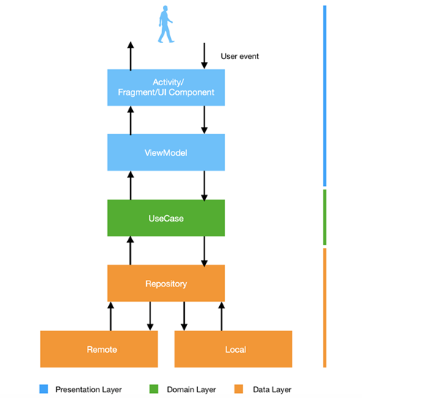
Single Source of Truth
Możemy pobierać dane z sieci za pomocą Retrofit i jak zapisywać je lokalnie w bazie Room. Jedną ze strategii jest wykorzystanie obu tych elementów aby zbudować aplikację, która działa nawet bez dostępu do internetu, implementując wzorzec Single Source of Truth (SSoT) ze strategią Offline Caching.

Slide 3
Single Source of Truth
Możemy pobierać dane z sieci za pomocą Retrofit i jak zapisywać je lokalnie w bazie Room. Jedną ze strategii jest wykorzystanie obu tych elementów aby zbudować aplikację, która działa nawet bez dostępu do internetu, implementując wzorzec Single Source of Truth (SSoT) ze strategią Offline Caching.
W SSoT, UI zawsze czyta dane tylko z jednego, lokalnego źródła prawdy, którym jest baza danych (Room). UI nigdy nie widzi danych prosto z sieci.
Ścieżka Zapisu/Synchronizacji (dla Danych z Sieci):
Retrofit (API) —(pobierz dane)→ Repository —(zapisz dane)→ Room (Baza Danych)
Ścieżka Odczytu (dla UI):
UI ←(Flow)— ViewModel ←(Flow)— Repository ←(Flow)— Room (Baza Danych)

Slide 4
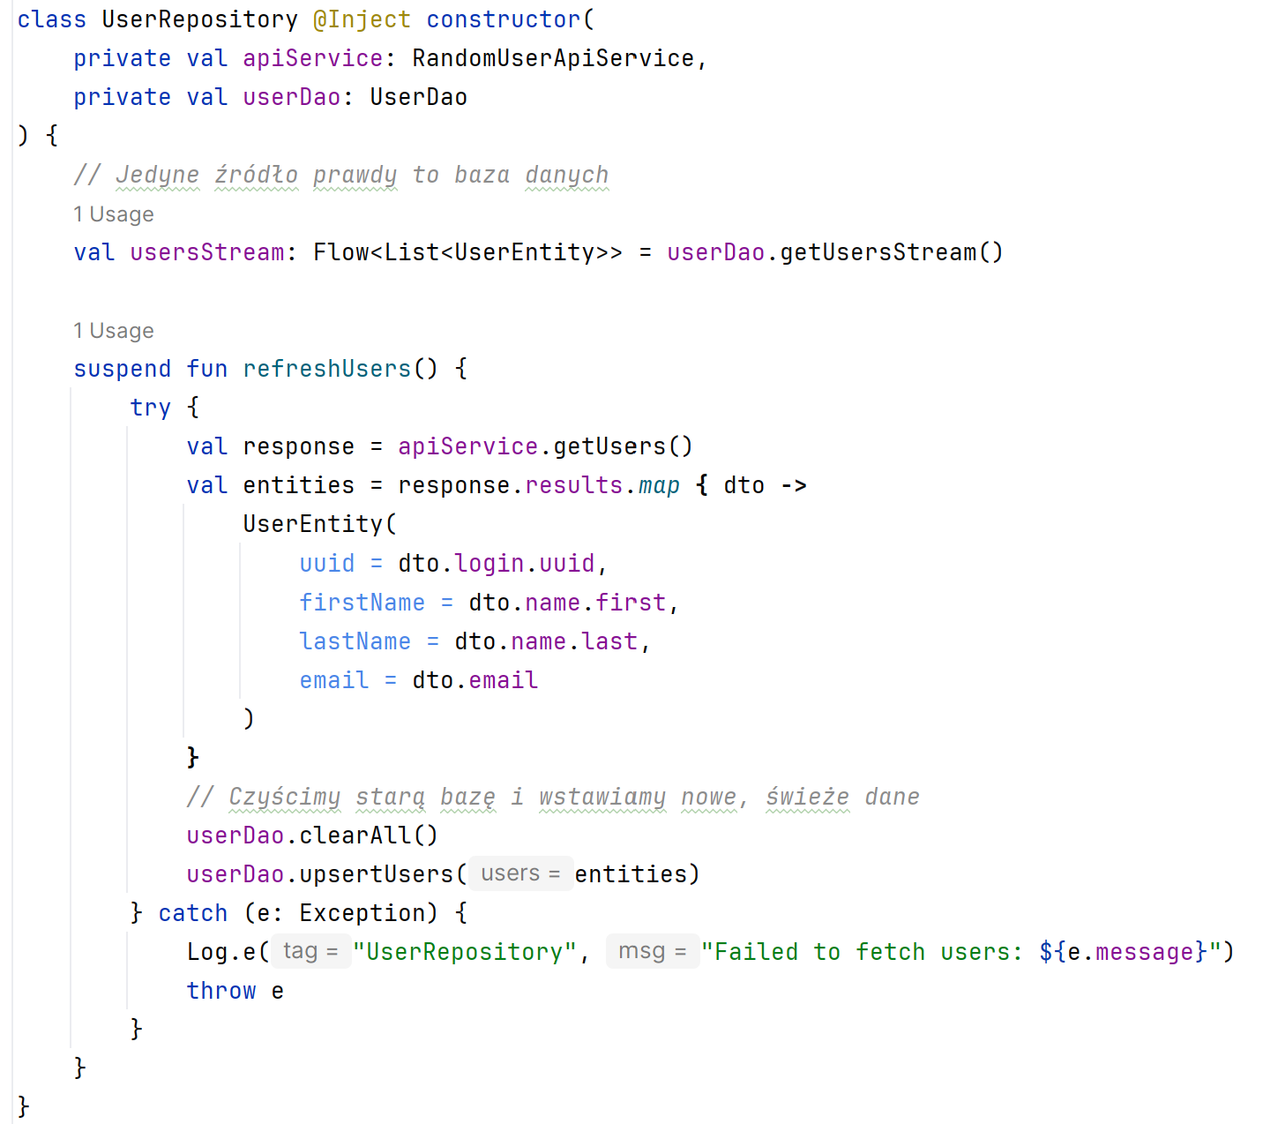
Czysta Architektura
Dzięki zastosowaniu biblioteki Hilt, ViewModel po prostu żąda potrzebne mu obiekty.

Slide 5
Czysta Architektura
Jak połączyć dane z serwera ze stanem, który jest modyfikowany lokalnie przez użytkownika (np. Dodanie elementu do ulubionych)? Głównym wyzwaniem jest zachowanie stanu ulubionych podczas odświeżania danych z API, które o tym stanie nic nie wie.
Najprostsze rozwiązanie: Repository najpierw sprawdzi, którzy użytkownicy są obecnie oznaczeni jako ulubieni, a następnie zachowa ten stan, gdy wstawi nowe dane z sieci.

Slide 6
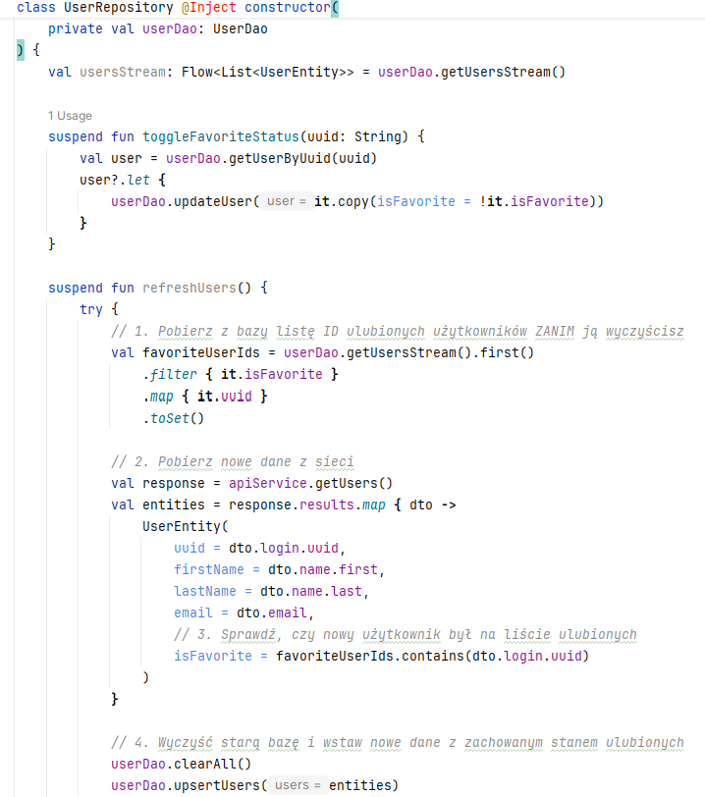
Czysta Architektura

Slide 7
Czysta Architektura

